Slide 1


Slide 2

عفونتهای آمیزشی( STI )

Slide 3
حقایق کلیدی در مورد بیماریهای آمیزشی
سالانه 499 میلیون عفونت آمیزشی قابل درمان (سیفیلیس، سوزاک، کلامیدیا و تریکومونا) در سراسر جهان اتفاق میافتد
برخی از عفونتهای آمیزشی علائمی ندارند
در زنان بارداری که سیفیلیس اولیه درمان نشده دارند، 21% حاملگیها منجر به تولد نوزاد مرده و 9% منجر به مرگ در دوران نوزادی میشود.
عفونتهای آمیزشی مهمترین علت بروز ناباروری هستند.

Slide 4
حقایق کلیدی در مورد بیماریهای آمیزشی
مهمترین علت برخی از انواع سرطان عفونتهای امیزشی هستند (HBV, HPV)
بروز مقاومت های دارویی در برخی از انواع بیماریهای آمیزشی بخصوص گنوره ، تهدید جهانی برای کنترل بیماریهای آمیزشی در سطح جهانی میشود.
بیماریهای آمیزشی خطر بروز HIV را سه برابر میکنند.
در کشورهای در حال توسعه :
یکی از 5 علت شایع مراجعات افراد بزرگسال برای دریافت خدمات درمانی است
دومین علت از دست دادن سلامت در زنان 15 تا 45 ساله بعد از عوارض بارداری است.
مداخلات موثر میتواند بیماری را کنترل کند.

Slide 5
برخی از چالشهای کنترل بیماریهای آمیزشی
فقدان و یا کمبود اطلاعات
مقابله با قدرت غریزه جنسی
مشکل در ایجاد رفتار جنسی سالم تر
ترس از انگ و خجالت از بیان
ترجیح دادن درمانهای سنتی
تمام نکردن دوره درمان
اطلاع ندادن به شریک جنسی برای دریافت درمان

Slide 6
عفونت آمیزشیSTD
آلودگی با یا بدون علامت که در اثر تماس جنسی سرایت کند.

Slide 7
رشد بی رویه ارگانیسم های درونزاد میتواند باعث عفونت دستگاه تناسلی شود. اغلب موارد این عفونتها در خانمها بصورت درونزاد و در آقایان دراثر آمیزش رخ میدهد.

Slide 8
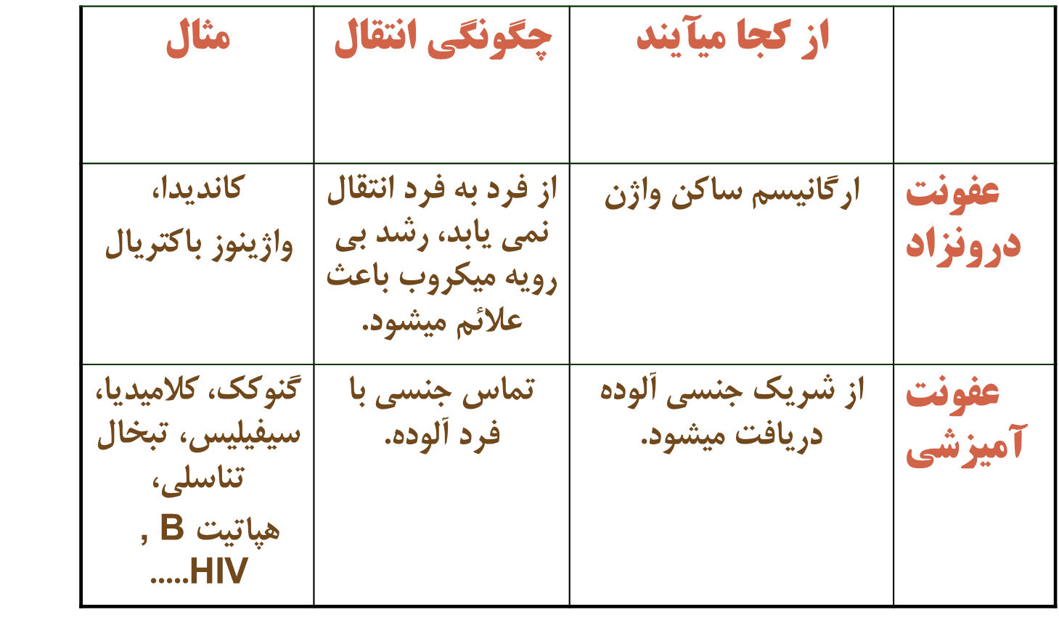

Slide 9
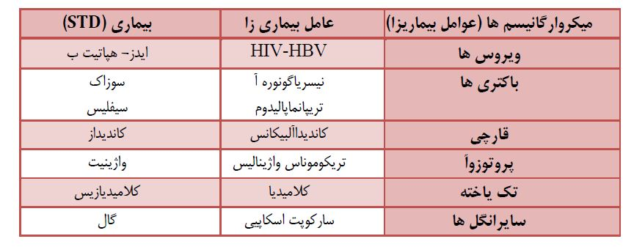
عوامل بیماری زای ایجاد کننده: STD

Slide 10
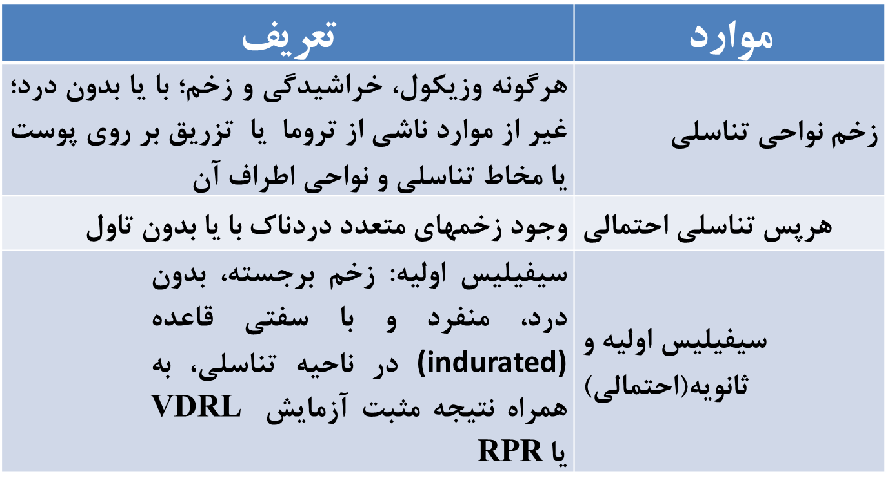
تعاریف استاندارد سندروم‌های قابل گزارش در نظام ثبت و گزارش‌دهي عفونت‌های آميزشي در ایران

Slide 11
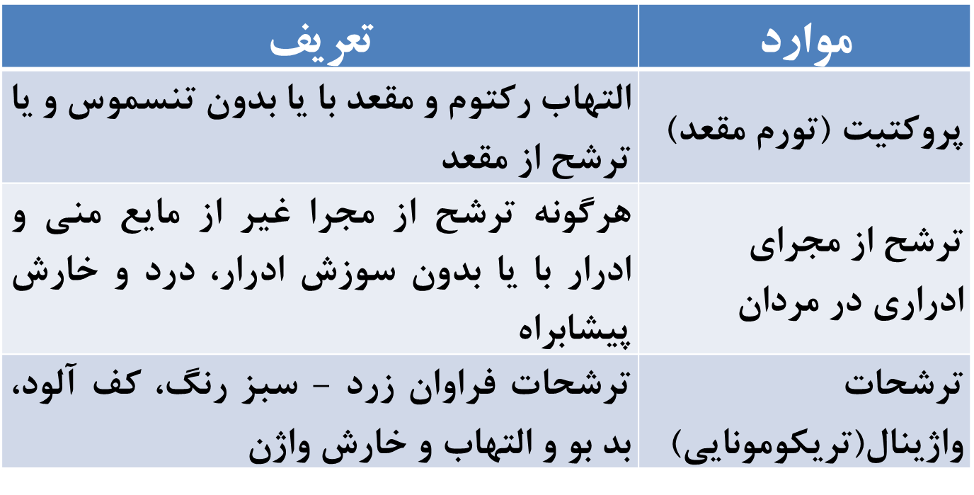
تعاریف استاندارد سندروم‌های قابل گزارش در نظام ثبت و گزارش‌دهي عفونت‌های آميزشي در ایران

Slide 12
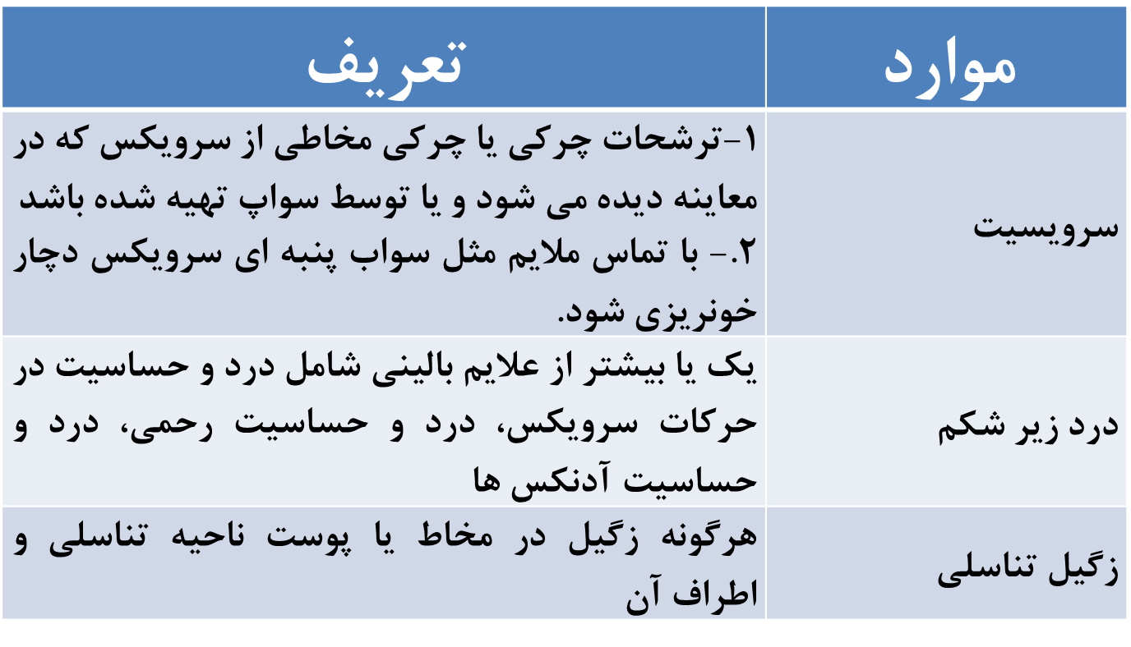
تعاریف استاندارد سندروم‌های قابل گزارش در نظام ثبت و گزارش‌دهي عفونت‌های آميزشي در ایران

Slide 13
عامل بیماری
باکتریها:
سیفیلیس
گنوره (سوزاک)
کلامیدیا
پروتوزوآ
تریکوموناس واژینالیس
ویروسها
(HIV), (HPV), (HSV), (HBV)

Slide 14
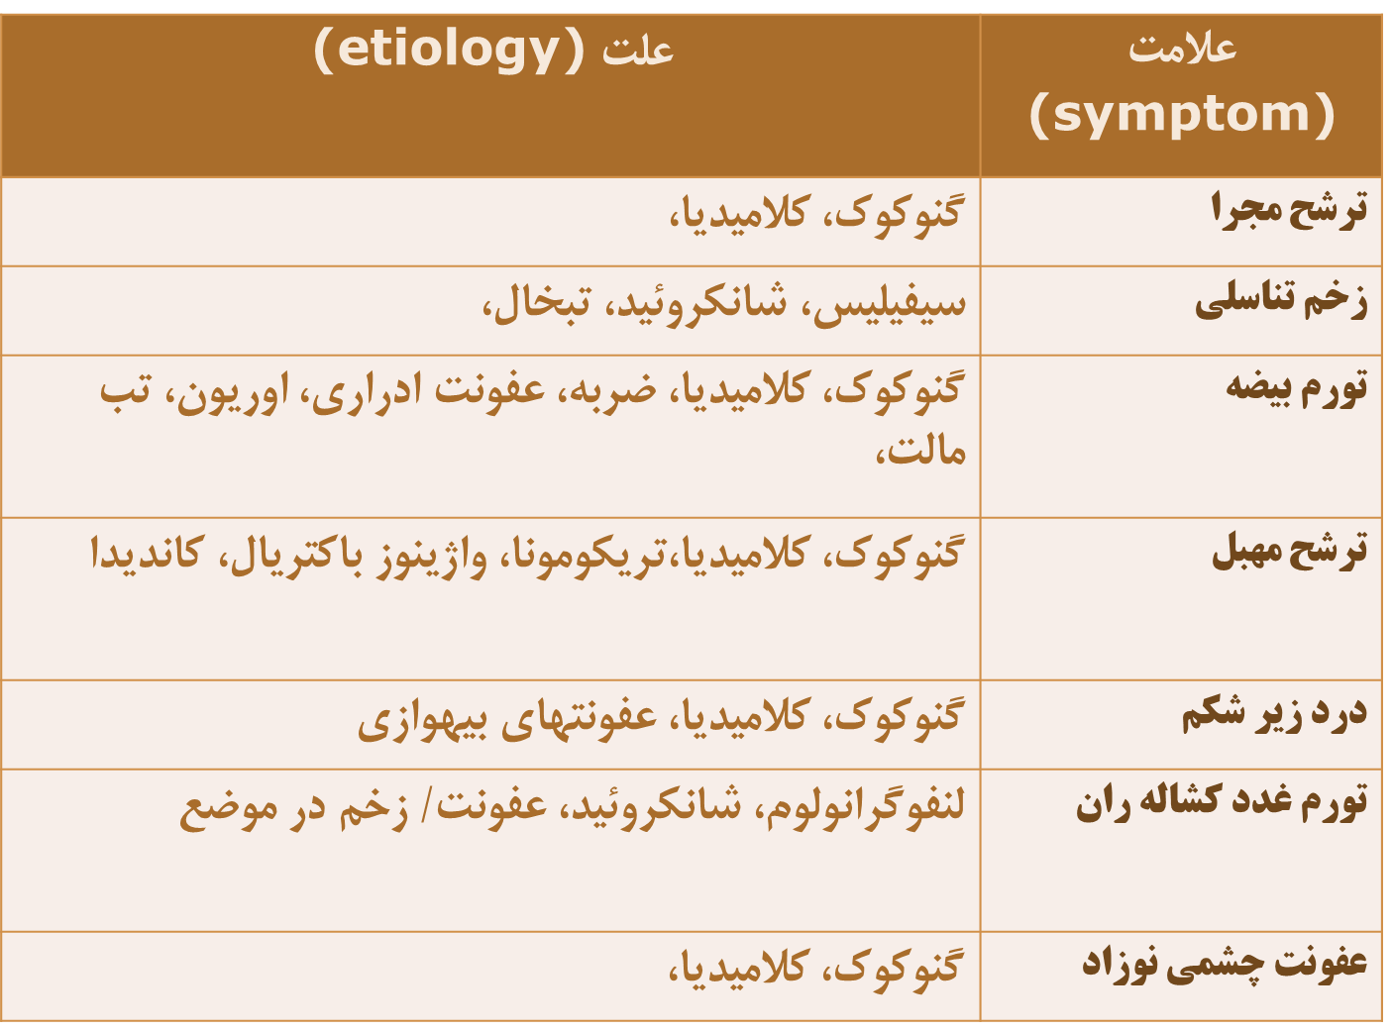

Slide 15
اصول مدیریت بیماریهای آمیزشی
درمان دارویی مناسب
آموزش بیمار
مشاوره
ترویج مصرف کاندوم
مدیریت همزمان شریک جنسی
توصیه به انجام آزمایش بیماریهای آمیزشی

Slide 16
چرا مشاوره؟
ترویج رفتار جنسی سالم تر
تشویق به انجام آزمایش HIV
تشویق به مطرح کردن موضوع با شریک جنسی
مداخلات خاص برای گروههای در معرض بیشترین خطر)زنان تن فروش و...)

Slide 17
اهداف درمان
بهبود علائم
پیشگیری از عوارض
کاهش شیوع
کاهش دوره انتقال عفونت

Slide 18
چه عواملی خطر بیماریهای آمیزشی را افزایش میدهند
داشتن شرکاء جنسی متعدد
افزایش تعداد دفعات تماس جنسی نامطمئن
تماس جنسی منجر به جراحت، خونریزی یا در زمان قائدگی
عدم استفاده از کاندم...

Slide 19
اصول برخورد بالینی با بیماریهای آمیزشی
مراجعه به فرد مجرب برای درمان
آموزش
مشاوره
ترویج کاندوم
درمان شریک جنسی
ارجاع برای تست HIV در مواقع لازم
پیگیری تکمیل درمان

Slide 20
بهورز چه اقداماتی میتواند انجام دهد
آموزش عمومی مردم و حساس کردن آنان نسبت به علائم
آموزش و ترویج کاندوم برای گروههای در معرض خطر
ارجاع موارد علامتدار برای دریافت درمان
پیگیری مراجعه همسر یا شریک جنسی برای دریافت درمان
پیگیری مراجعه بیمار برای آزمایش HIV
آموزش بیماران

Slide 21
در آموزش شش نكته بايد رعايت شود :
1-بيماري خود را معالجه كنيد.
الف-اهميت مصرف دارو بطور كامل حتي اگر علائم از بين برود يا احساس بهبودي كنيد.
ب-از بيمار آنچه در مورد درمان به او گفته ايم سؤال كنيم.
ج-در مورد برگشت علائم در صورت عدم مصرف دارو توضيح داده شود.

Slide 22
ادامه
2)گسترش بيماري آميزشي از جمله ايدز را به بيمار تذكر دهيم.
الف-بيمار را به خودداري از تماس جنسي با همسر تا اتمام دوره درمان و از بين رفتن علائم تشويق نماييم.
ب-در صورت عدم درمان يا درمان ناقص ، در مورد احتمال ساير بيماريهاي جنسي و ايدز به بيمار هشدار دهيم.
ج-همسر بيمار در معرض ابتلاء به بيماري آميزشي و ايدز مي باشد پس بايد كاندوم استفاده نمايد.
د-اگر همسر بيمار درمان نگردد، ممكن است بيماري به خود شخص برگردد.
ه-در صورت عدم خودداري از انجام عمل جنسي، بايد حتماُ از كاندوم استفاده گردد.

Slide 23
ادامه
3-به شريك جنسي خود، درمان را بقبولانيد.
-از بيمار بخواهيد به شركاء جنسي خود بگويد، جهت درمان به شما يا پزشك ديگري مراجعه نمايد.
4-به خاطر اطمينان از اثر درمان، مراجعه بعدي داشته باشيد.
زمان مراجعه بعدي را متناسب با نوع بيماري، مشخص كنيد.
-توضيح دهيم اگر هنوز علائم باقي مانده باشد (عليرغم تكميل درمان ) جهت درمانهاي ديگر مراجعه كند.

Slide 24
ادامه
5)سلامت خود را با رفتار جنسي سالم تضمين نمائيد.
الف-هميشه در جهت هر عمل جنسي از كاندوم استفاده نمائيد.
ب-به بيمار توضيح دهيم، در صورت تماسهاي جنسي متعدد خطر انتقال و ابتلاء مجدداً افزايش مي يابد.
6)نوزاد را حفظ نمايد.
الف-در سه ماهه اول حاملگي جهت معاينه و انجام تست سيفليس مراجعه نمائيد.
ب-به بيمار توصيه نمائيم، همسر خود را نيز جهت معاينه و انجام آزمايشات نزد پزشك بياورد.

Slide 25

خسته نباشید

